Slide 1


CHÀO MỪNG CÁC EM ĐẾN VỚI TIẾT HỌC
GV: Chu Hà

Slide 2






KHỞI ĐỘNG

Slide 3




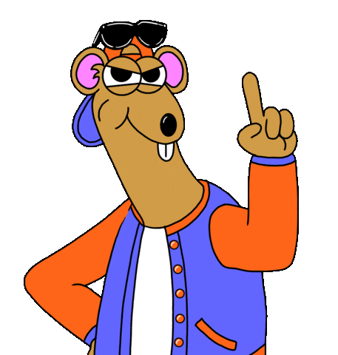

VÒNG QUAY
MAY MẮN
30
20
40
10
50
80
Câu Hỏi
60
70
1
2
3
4
QUAY
Đến bài mới

Slide 4

Câu hỏi 1
Gia đình có bố mẹ và con là gia đình
mấy thế hệ?
Đáp án: 2 thế hệ
Quay lại

Slide 5
Câu hỏi 2
Gia đình có ông bà, bố mẹ và con
là gia đình mấy thế hệ?
Đáp án: 3 thế hệ
Quay lại

Slide 6
Câu hỏi 3
Nghề gì chăm sóc bệnh nhân
Cho ta khỏe mạnh, vui chơi học hành?
Đáp án: bác sỹ
Quay lại

Slide 7
Câu hỏi 4
Nghề gì chân lấm tay bùn
Cho ta hạt gạo, ấm no mỗi ngày?
Đáp án: Nghề nông/Nông dân
Quay lại

Slide 8






Bài 2
Nghề nghiệp

Slide 9


Mục tiêu bài học
Nói được tên nghề nghiệp, công việc của những người lớn trong gia đình.
师资队伍
Please enter the required title here
Nêu được ý nghĩa của những công việc, nghề nghiệp đó đối với gia đình và xã hội.
Chia sẻ với các bạn, người thân về công việc, nghề nghiệp yêu thích của em

Slide 10
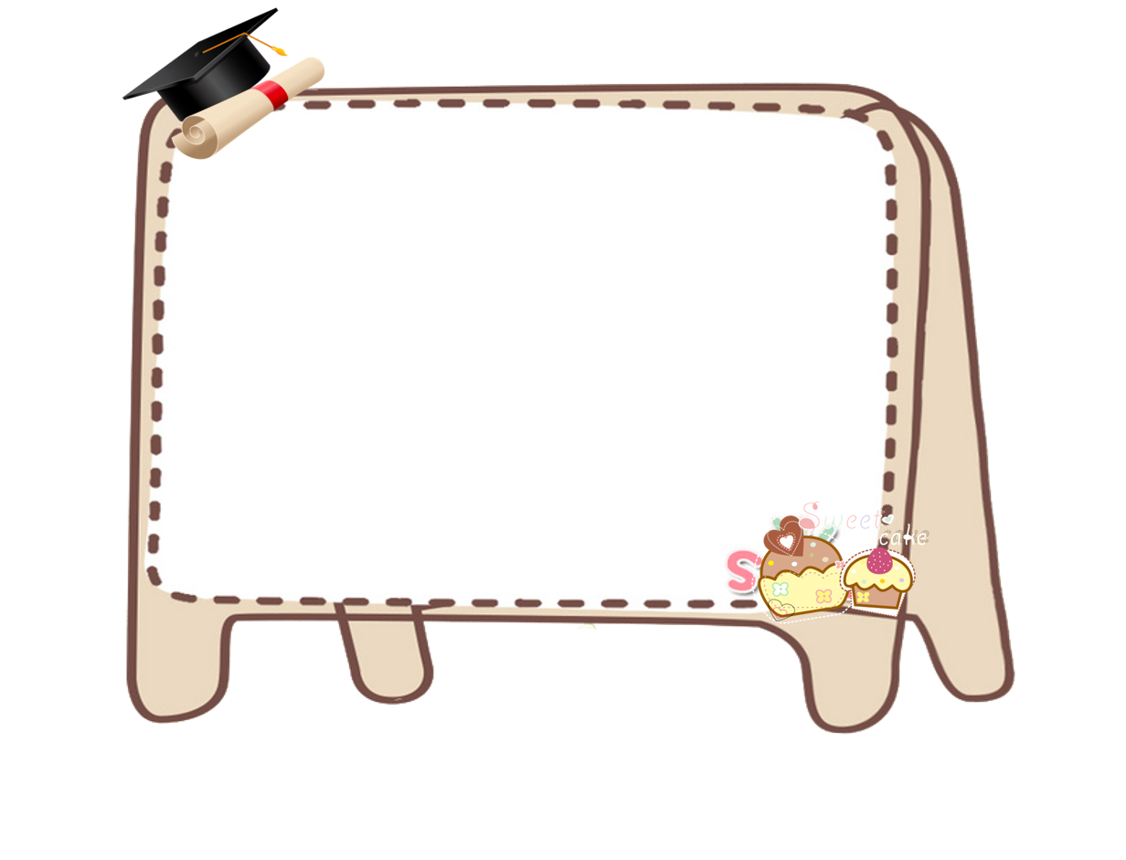

Hoạt động 1: Tìm hiểu công việc, nghề nghiệp của những người lớn trong gia đình

Slide 11

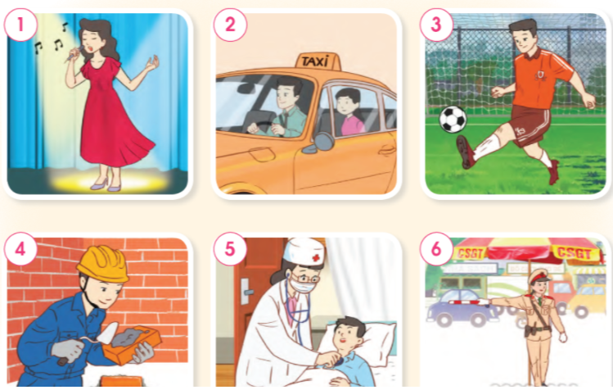
Nói tên công việc, nghề nghiệp của những người trong các hình dưới đây.
Công việc và nghề nghiệp đó có ý nghĩa gì?

Slide 12



Thảo luận nhóm đôi

Slide 13
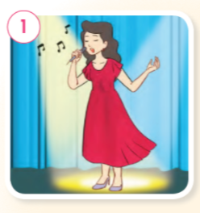
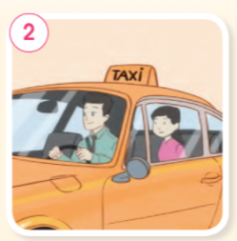
Ca sĩ: mang tiếng hát để cổ động, động viên, truyền cảm hứng yêu đời, mang lại niềm vui đến mọi người.
Lái taxi: đưa mọi người đến nơi cần đến và an toàn.

Slide 14
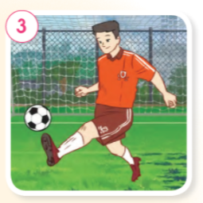
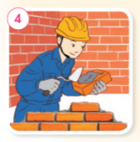
Cầu thủ đá bóng: thi đấu vì màu cờ sắc áo của địa phương, của đất nước, mang lại niềm vui, sự tự hào cho mọi người.
Thợ xây: xây dựng lên những ngôi nhà cao tầng, con đường đẹp đẽ cho mọi người.

Slide 15
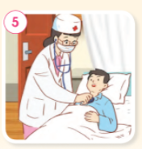
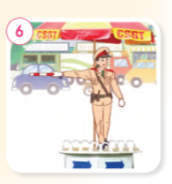
Bác sĩ: khám và chữa bệnh cho mọi người.
Cảnh sát giao thông: chỉ dẫn giao thông cho mọi người tham gia giao thông, tránh được ách tắc.

Slide 16
Hoạt động 2: Đặt và trả lời câu hỏi về nghề nghiệp

Slide 17


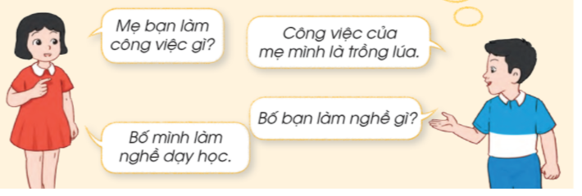

Slide 18


Làm việc theo cặp

Slide 19

Đại diện các nhóm trình bày trước lớp

Slide 20




Thảo luận nhóm 6
Từng thành viên trong nhóm chia sẻ lớn lên mình thích làm nghề gì và vì sao?

Slide 21

Giải lao

Slide 22



Củng cố bài học
Về nhà tìm hiểu thêm về các nghề nghiệp xung quanh em

Slide 23


Hẹn gặp lại các em

